Slide 1

Муниципальное бюджетное общеобразовательное учреждение « Средняя общеобразовательная школа №11».
Проект сюжетно-ролевой игры
по формированию финансовой грамотности
«Магазин игрушек. Благотворительная ярмарка»
Автор: Краскова Наталья Александровна, учитель начальных классов

Slide 2
Проект «Магазин игрушек»
Цель: применить математические знания для создания магазина игрушек и планирования его деятельности.

Slide 3
Задачи: • Создать магазина игрушек • Выбрать ассортимент игрушек и установить на них цены. • Составить ценники для товаров. • Провести акции и скидки, рассчитать стоимость товаров со скидкой. • Провести игру "продажа игрушек", имитирующую процесс покупки и продажи. • Подсчитать выручку.
•Отправить выручку на благотворительные нужды.

Slide 4
• Математические навыки: Сложение круглых чисел, работа с денежными единицами, построение таблицы ( учет продаж). • Функциональная грамотность: применение математических знаний в экономической сфере, планирование, бюджетирование, организация, предпринимательские навыки.

Slide 5
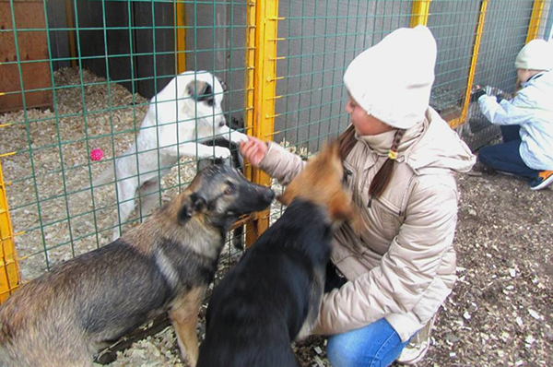
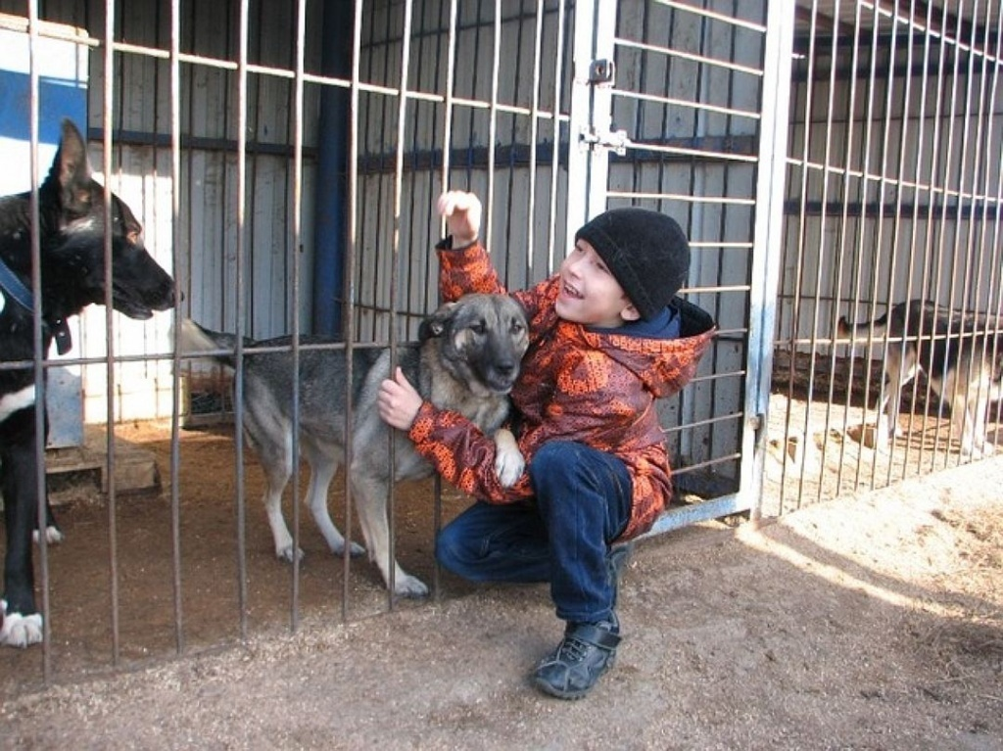
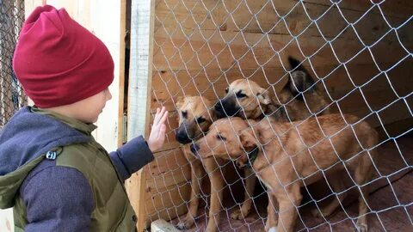
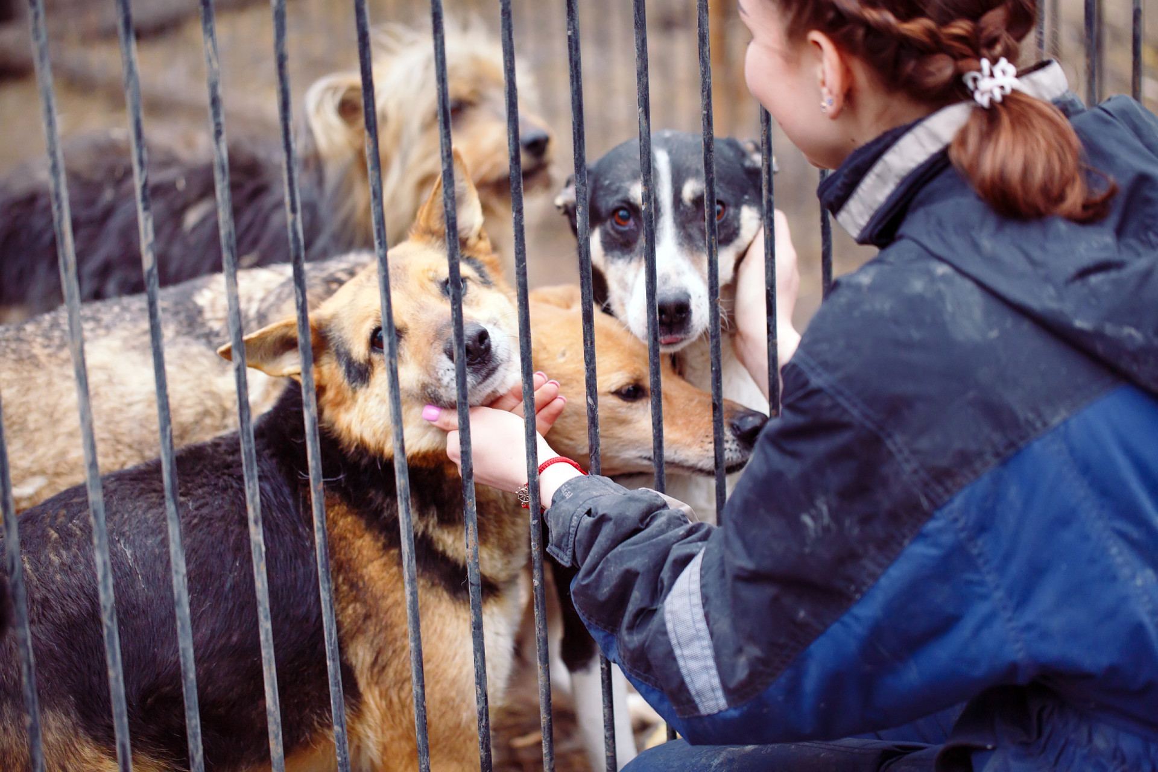
Приют для животных «Остров надежды»

Slide 6
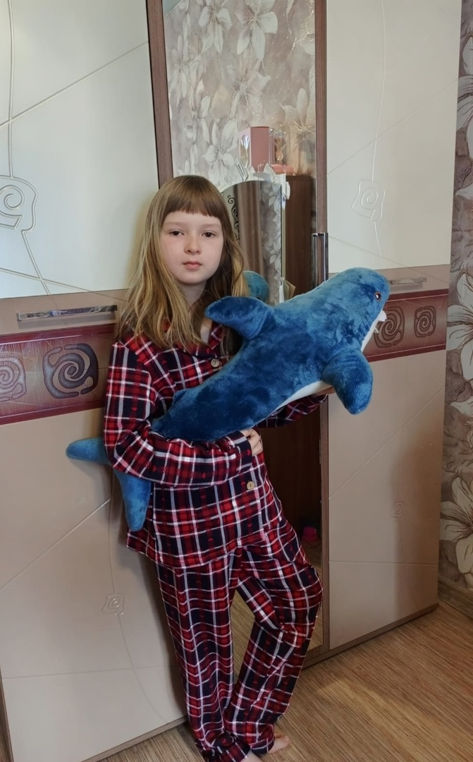
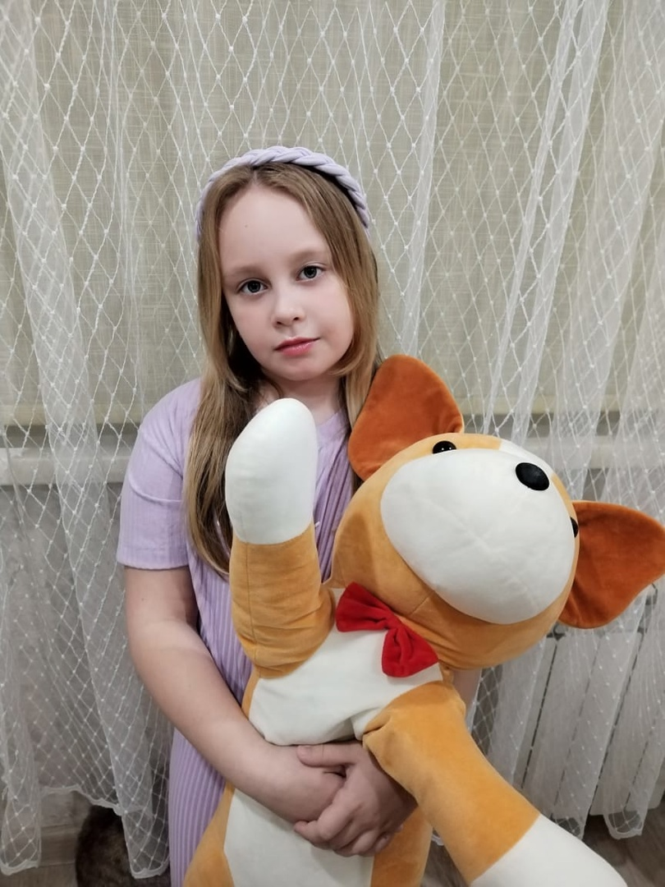
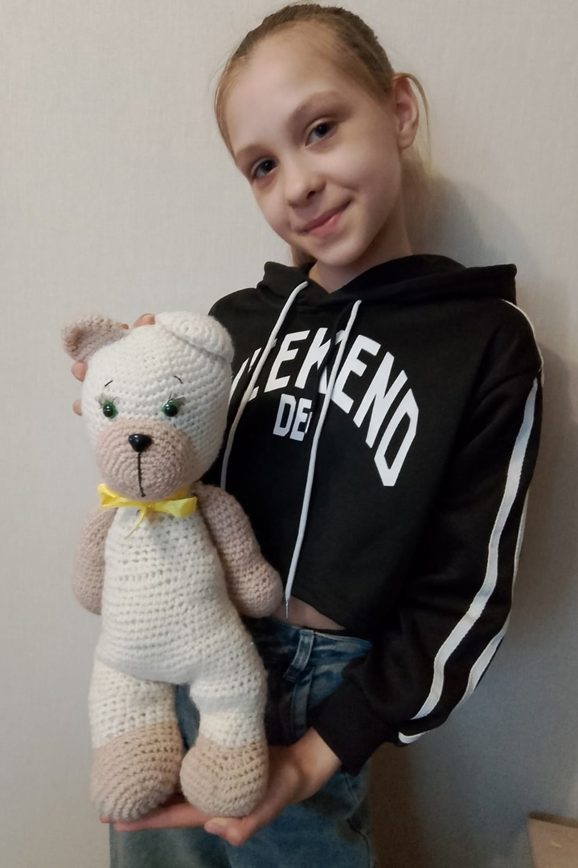
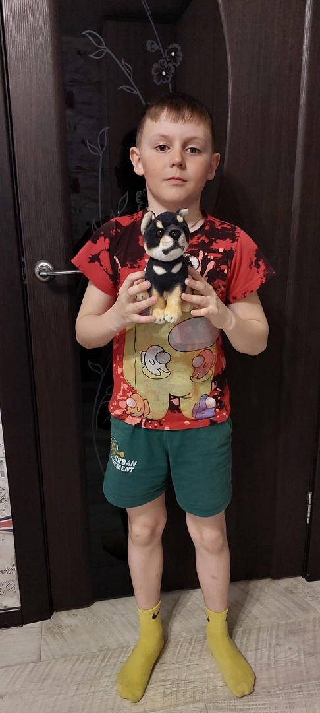
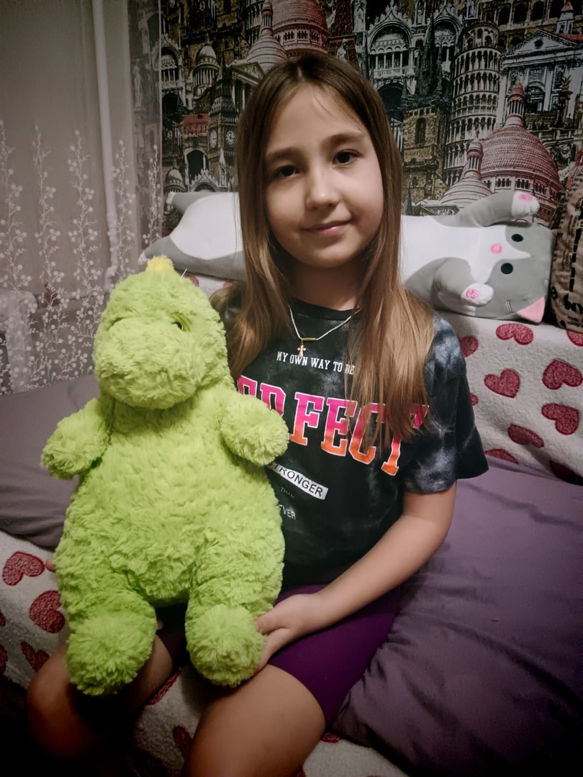
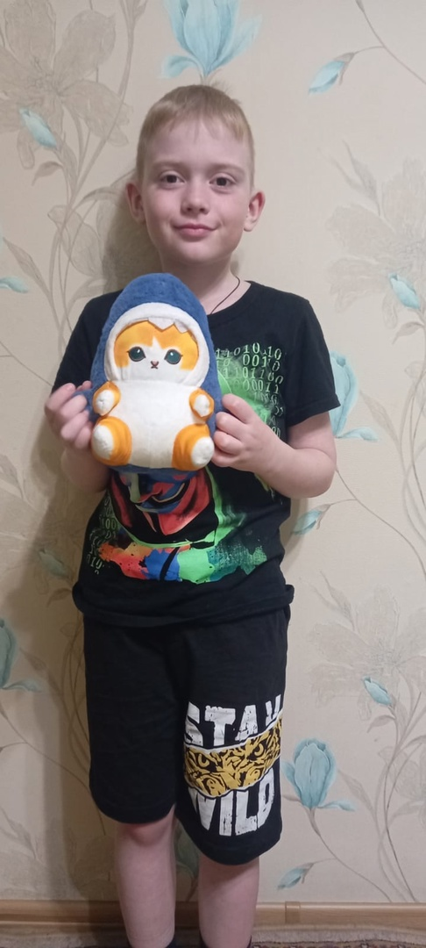
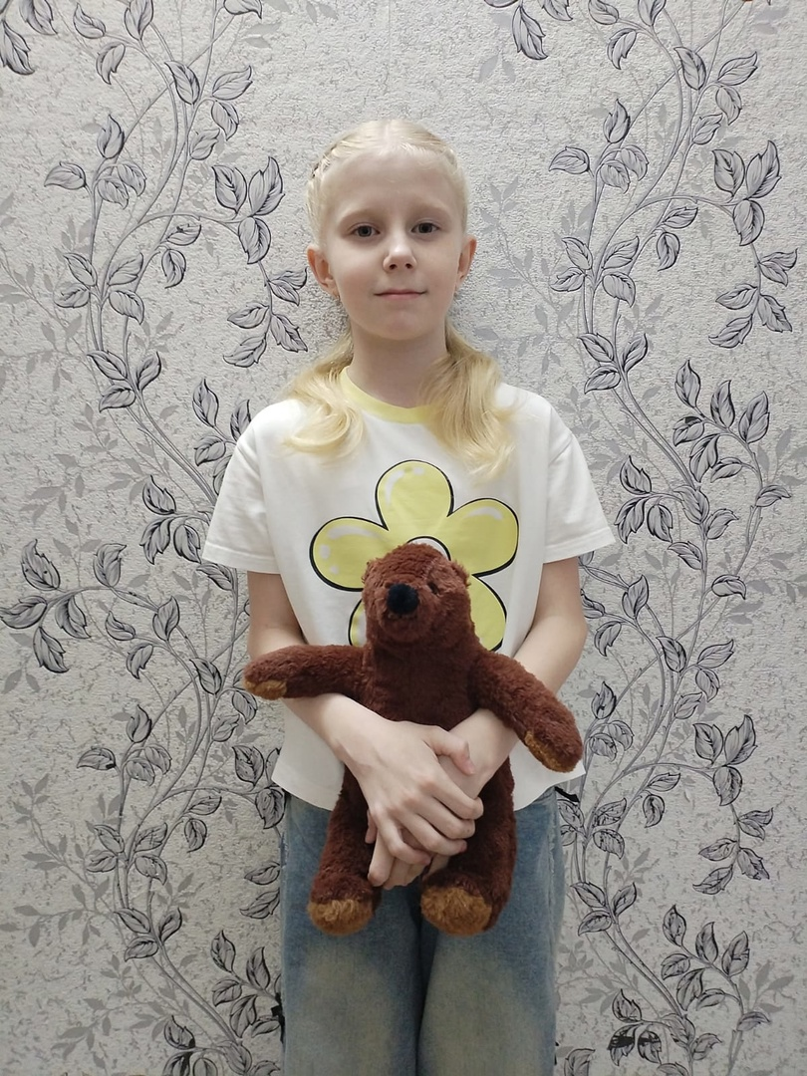
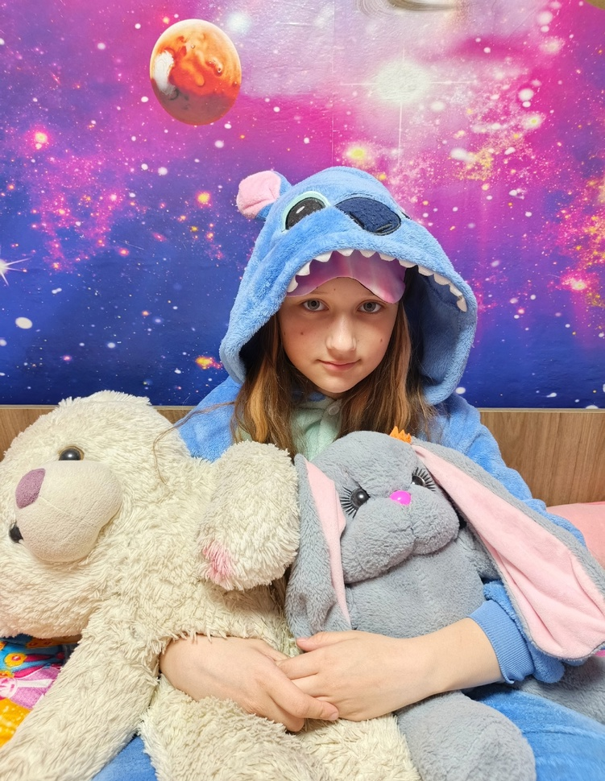
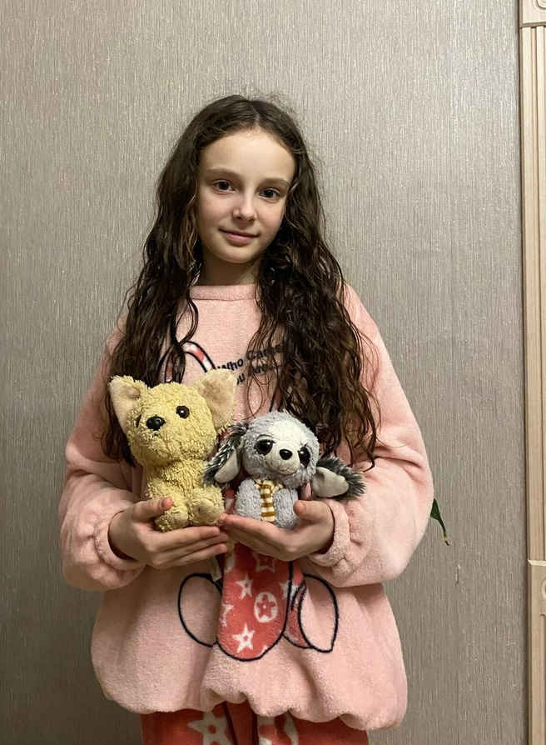
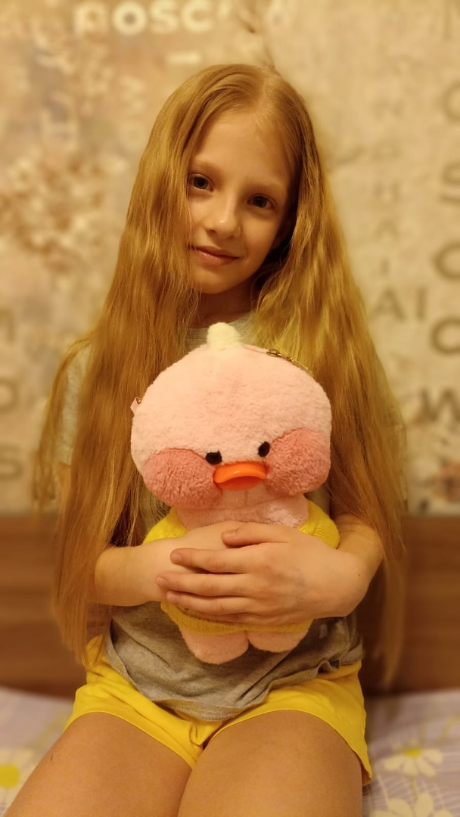
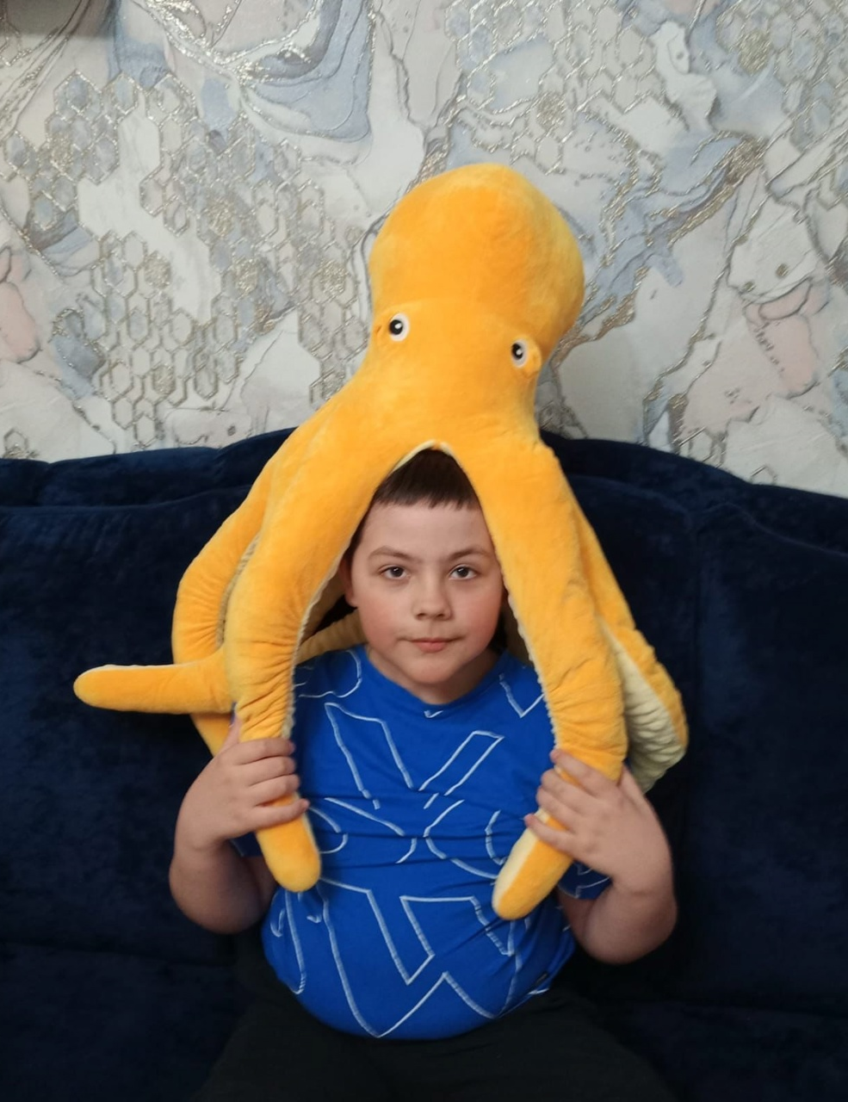
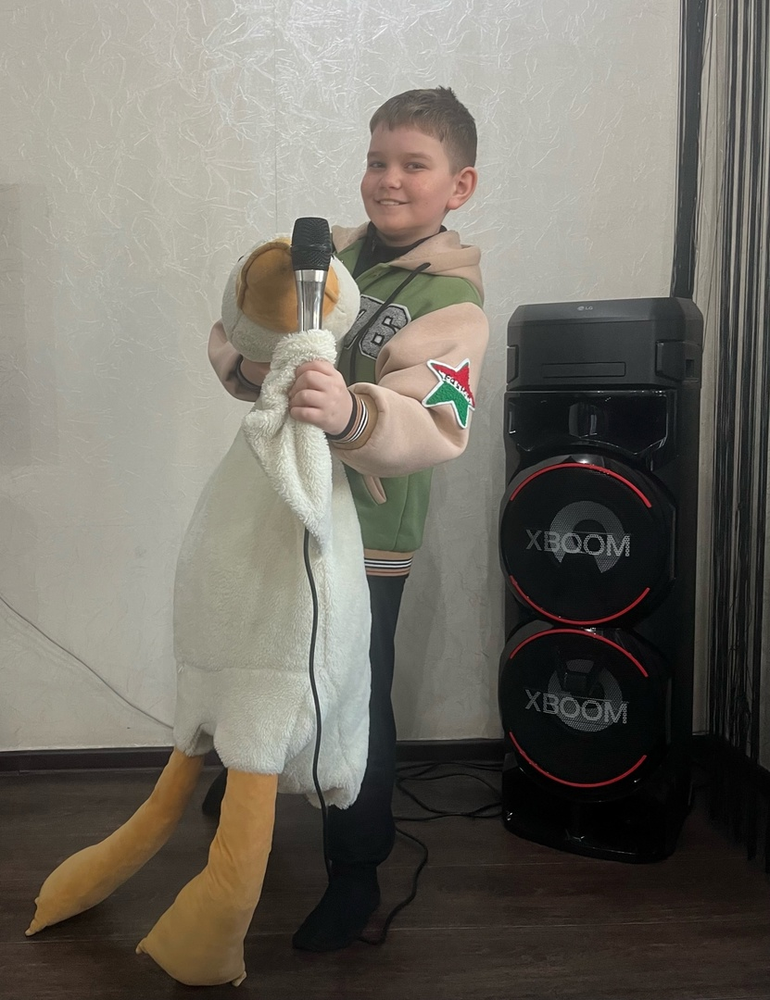
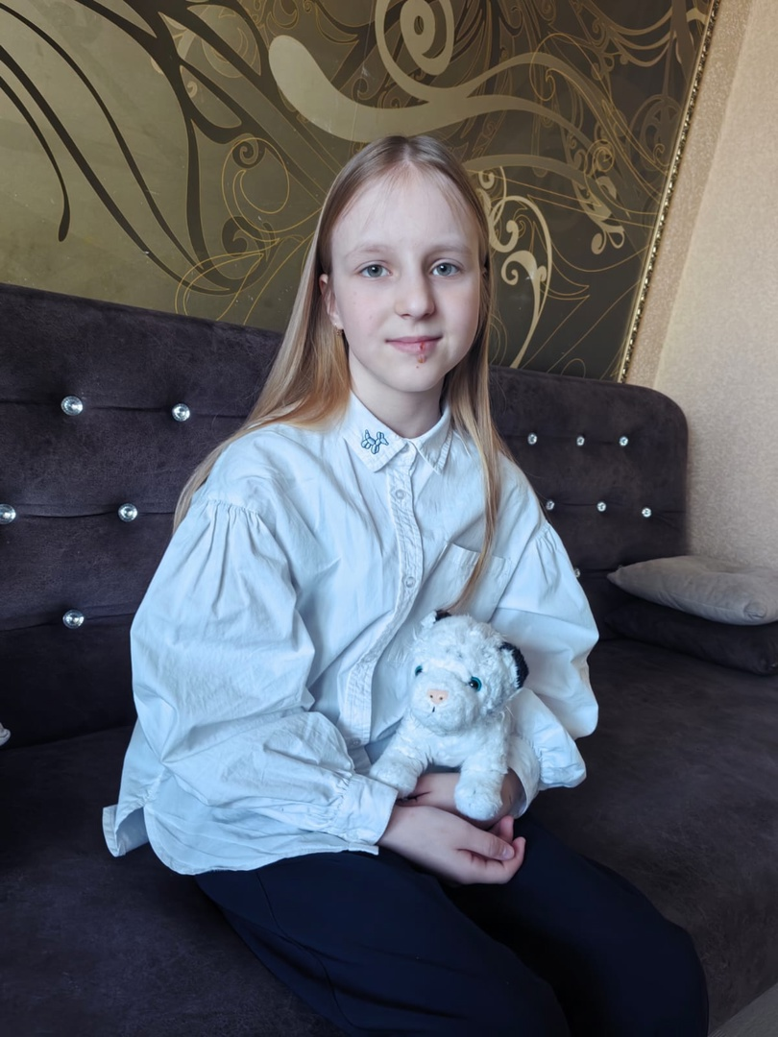
Наши любимые игрушки

Slide 7
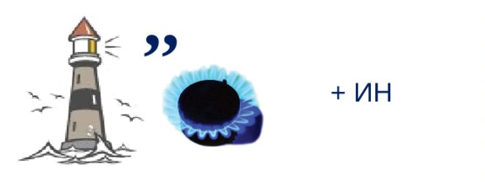


Slide 8
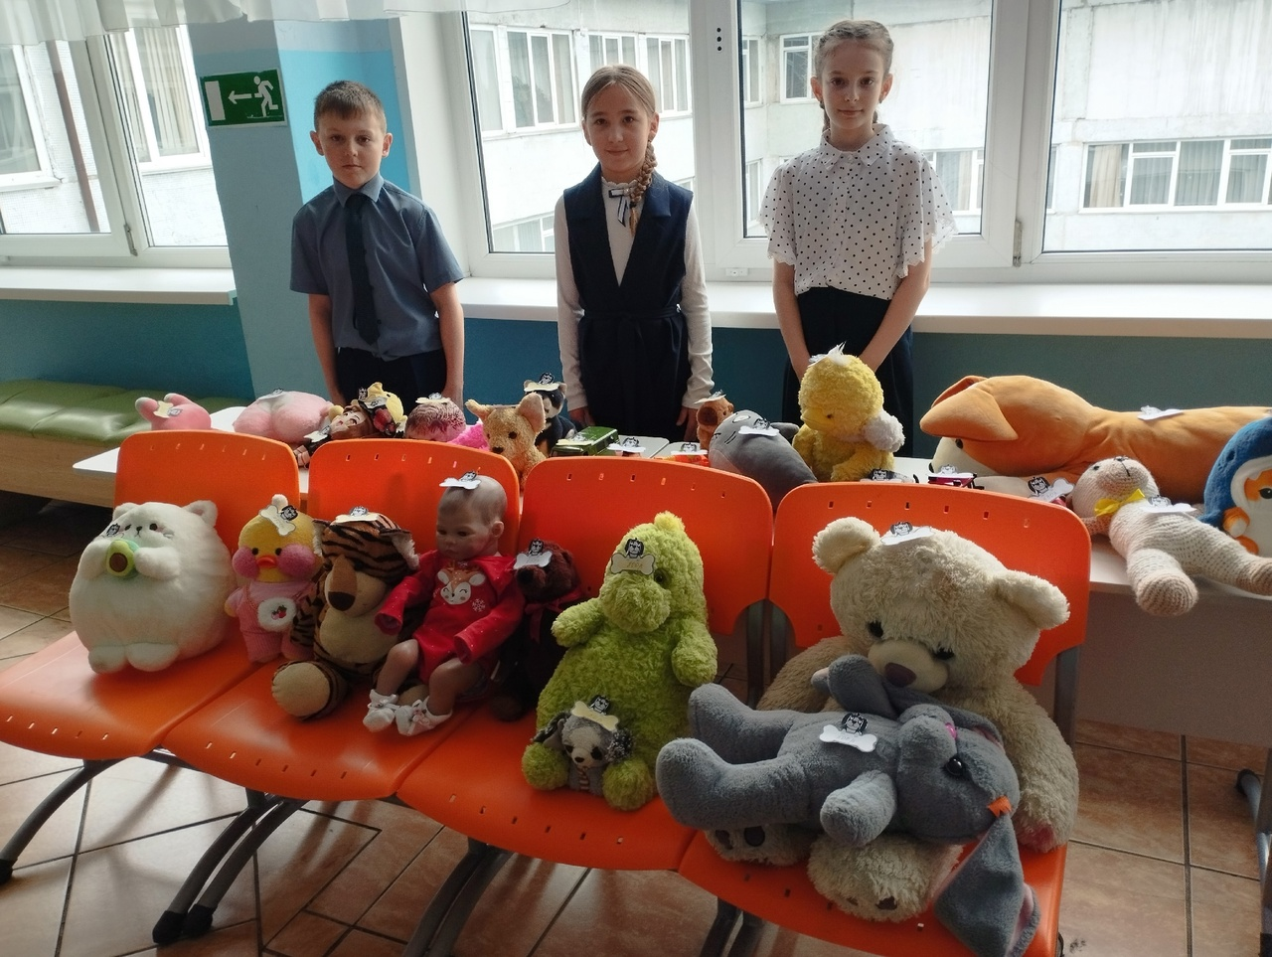

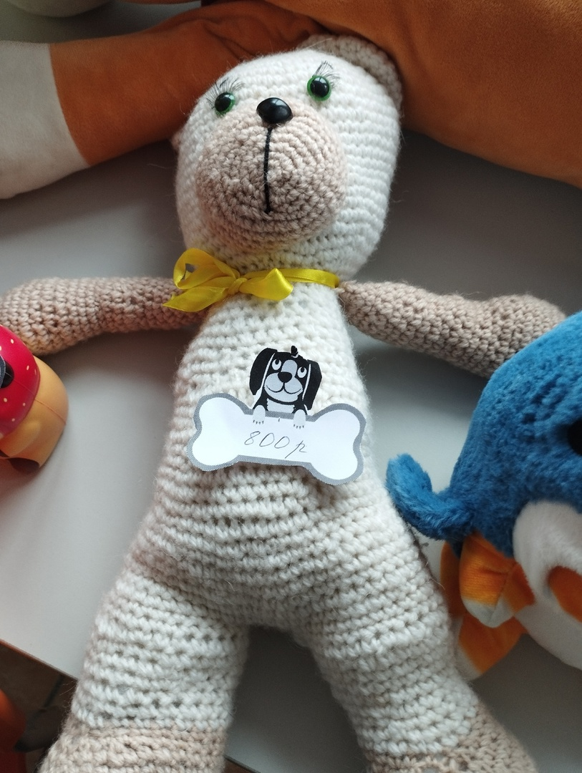
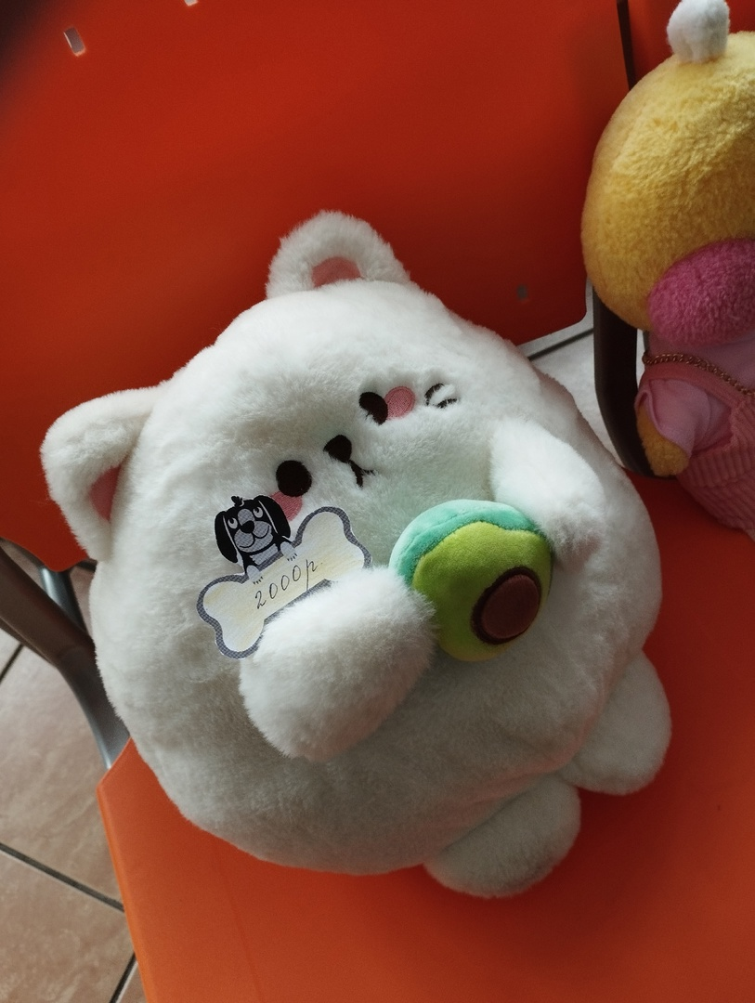
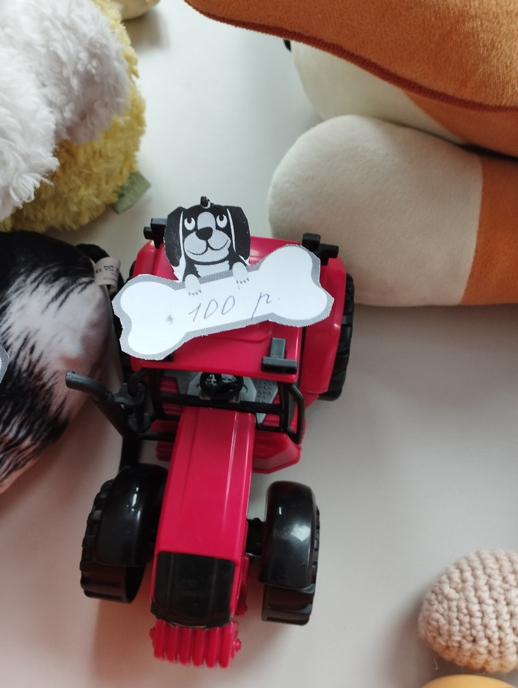
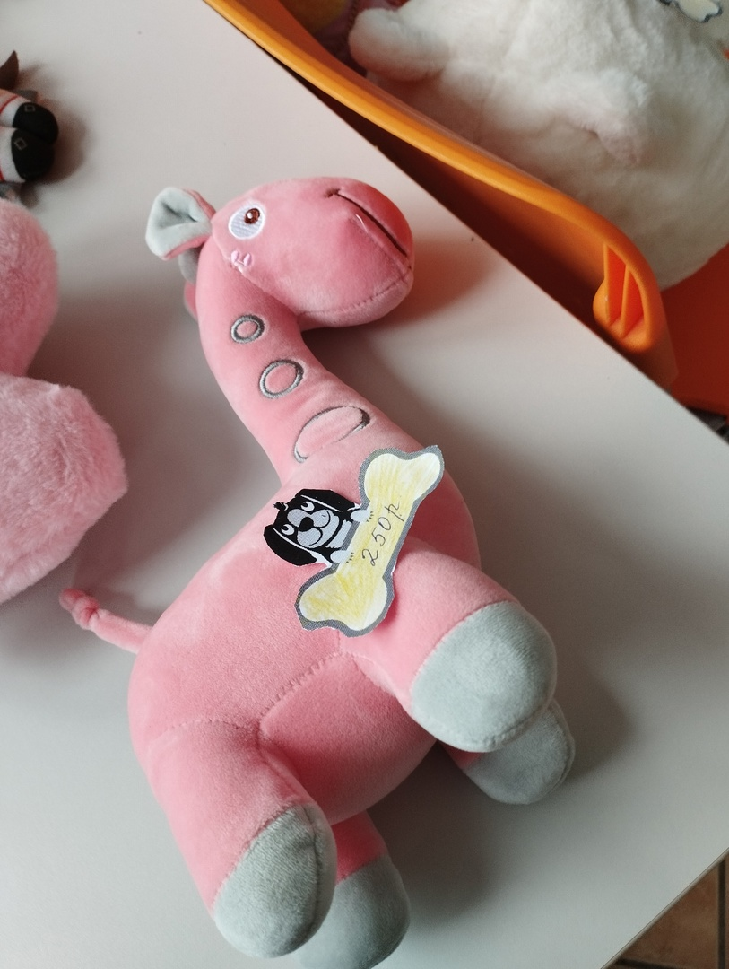
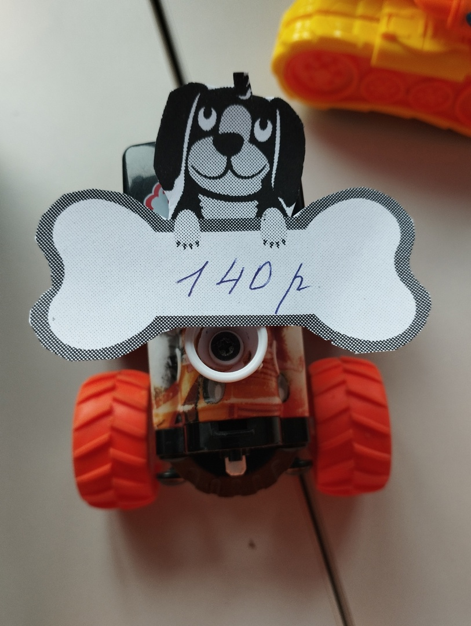
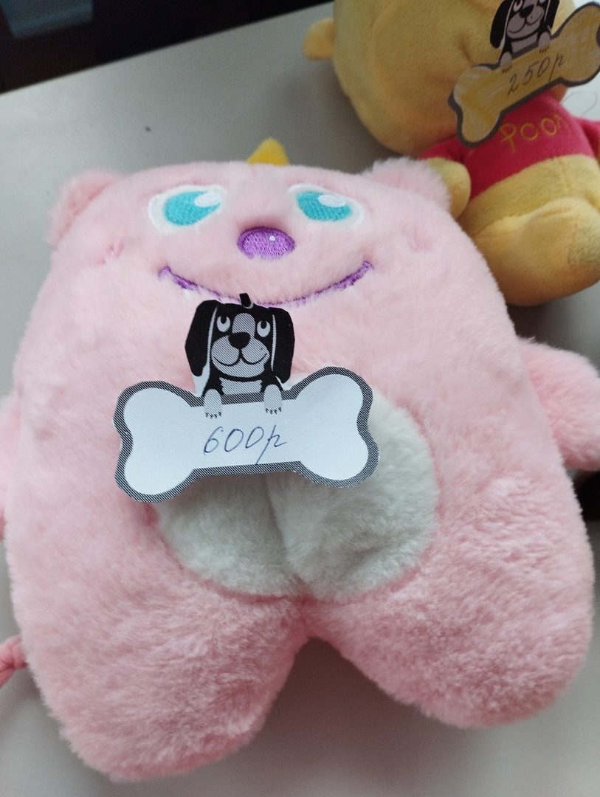
Благотворительная ярмарка

Slide 9
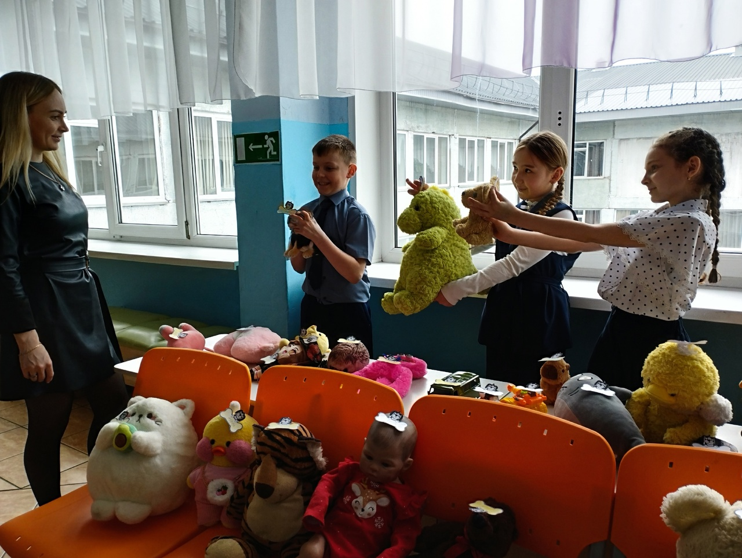
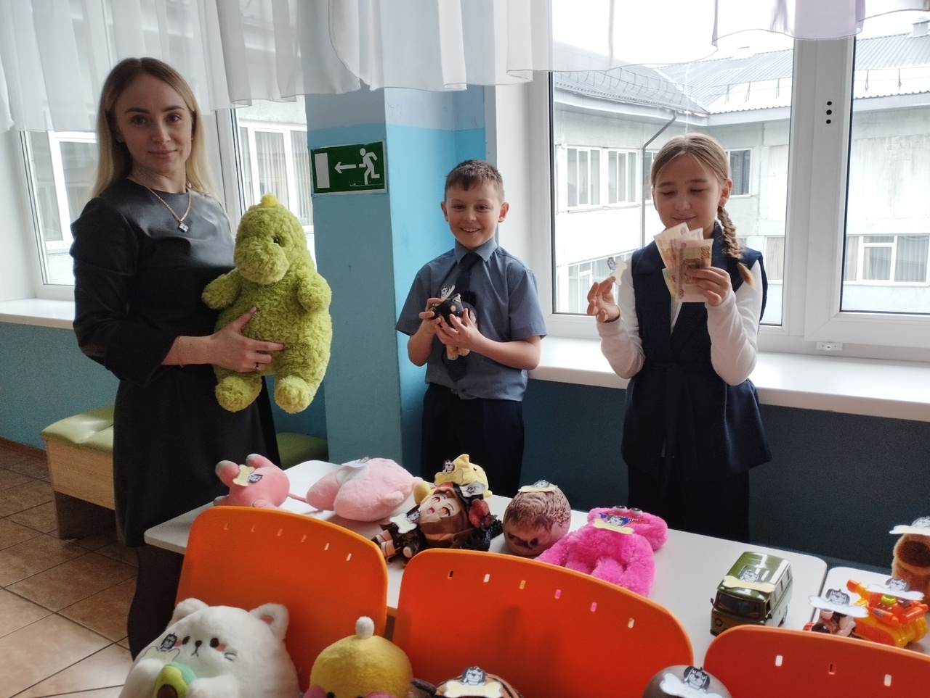
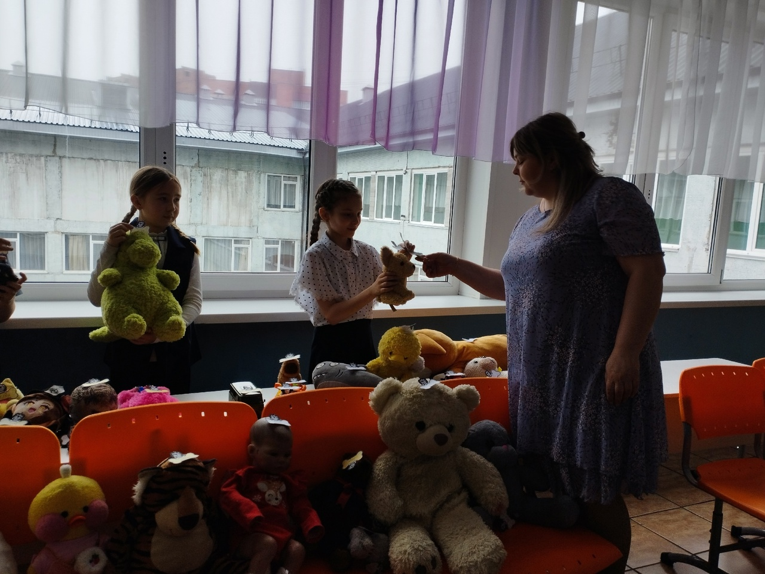
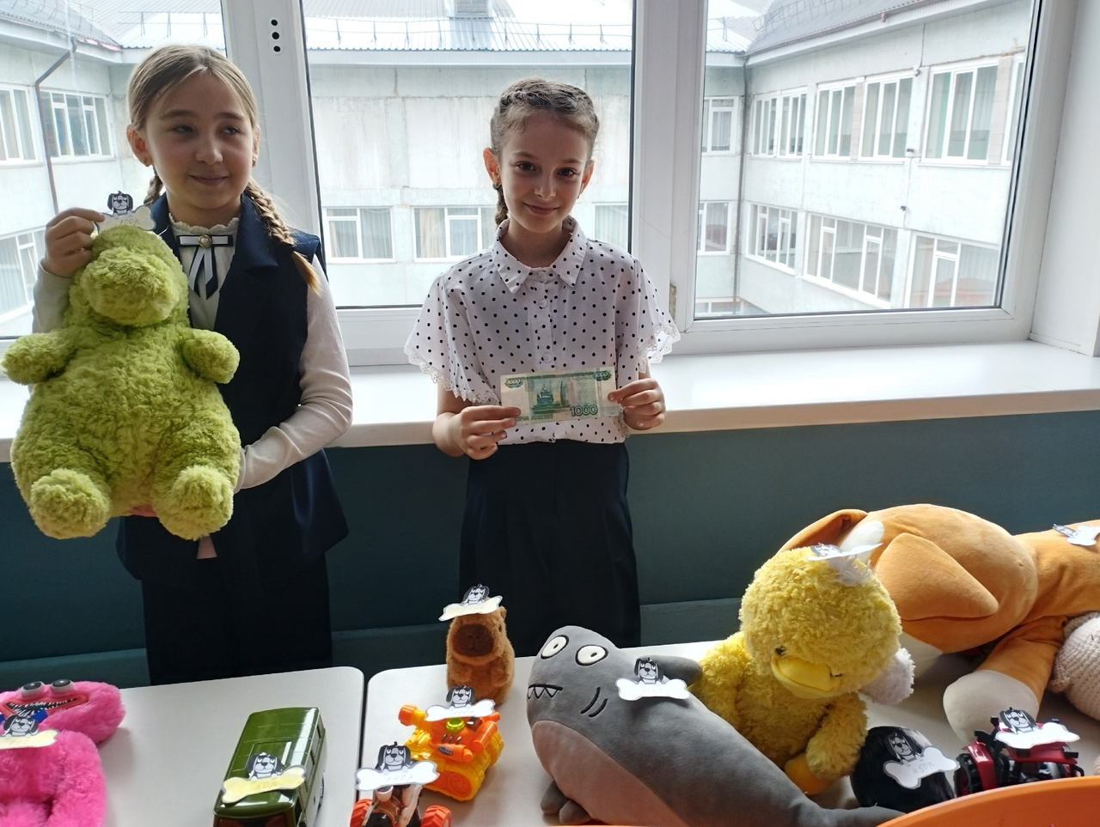
Благотворительная ярмарка
000000

Slide 10
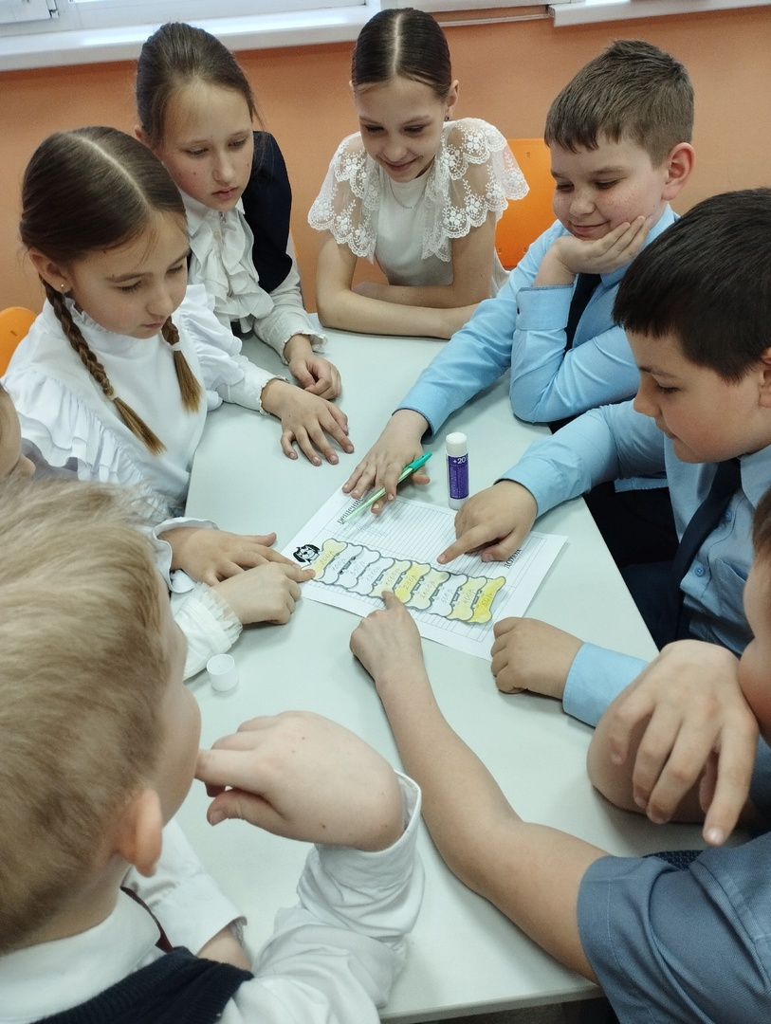
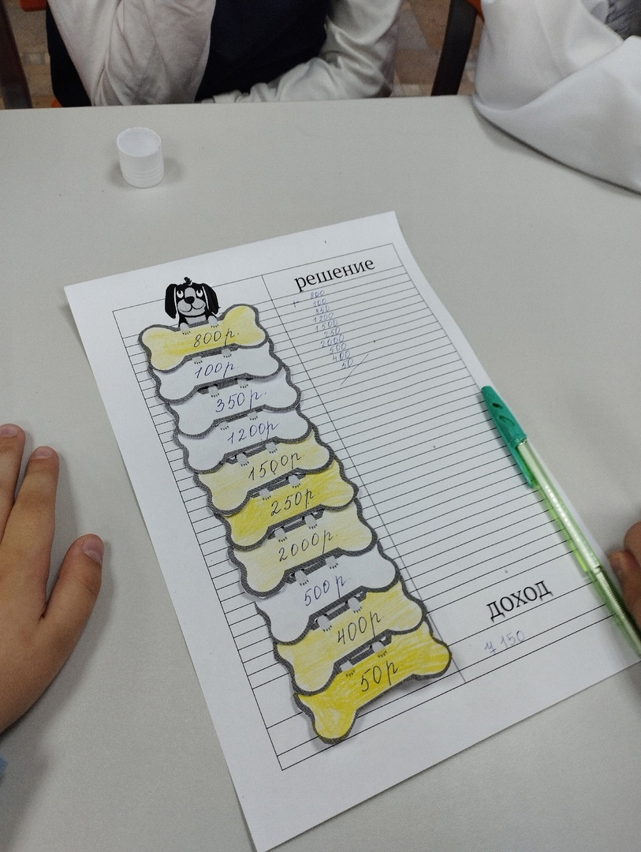
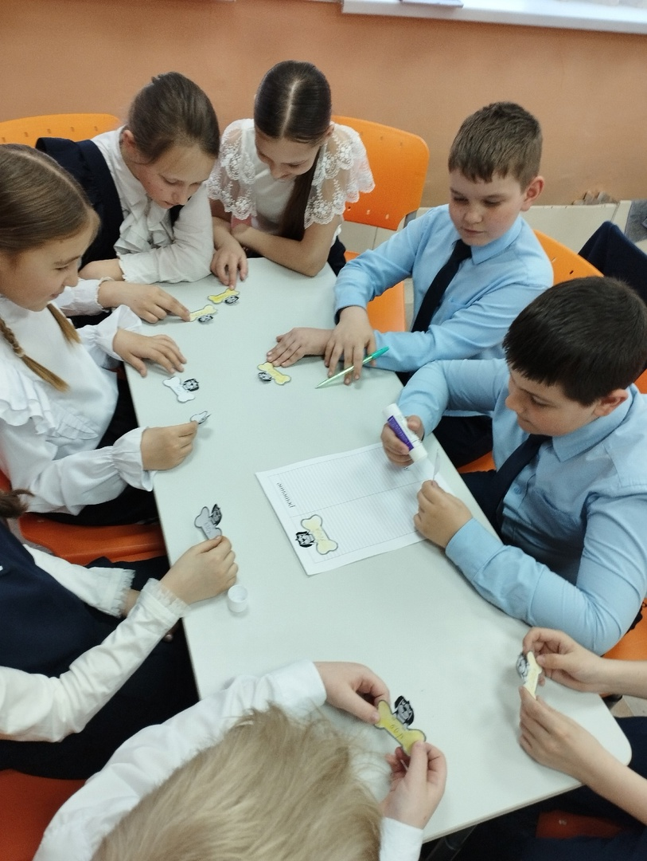
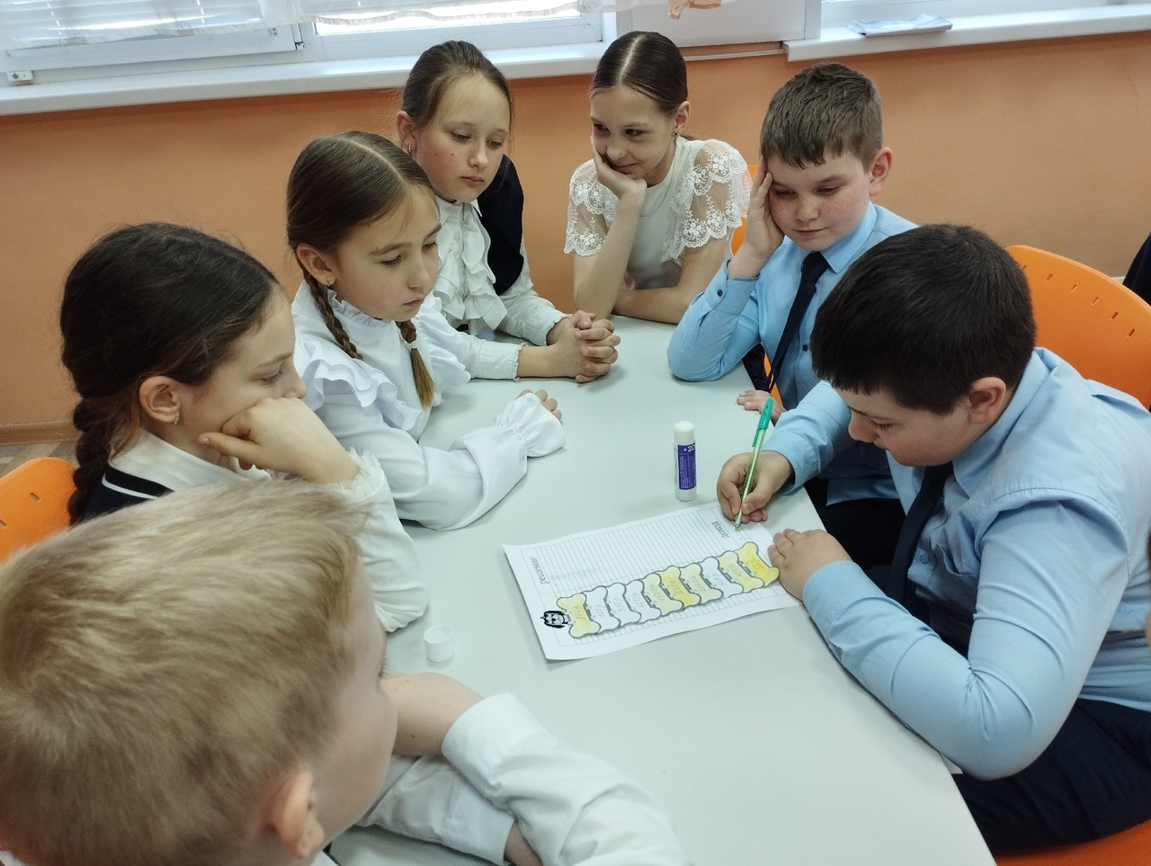
Благотворительная ярмарка

Slide 11
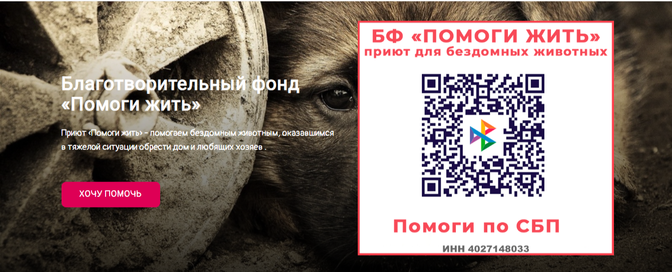
Благотворительная ярмарка

